Slide 1
Пальчиковые игры для развития речи.
Воспитатель Крылова Валентина Михайловна
МАДОУ ЦРР-д/с №7 «Огонек г. Светлый

Slide 2
Жан – Жак Руссо в своем романе о воспитании «Эмиль» так написал о потребностях маленького ребенка:
«… он хочет все потрогать, все взять в руки. Не мешайте ему, это для него совершенно необходимое дело. Так он учится различать тепло и холод, твердость и мягкость, тяжесть, размер и форму предметов. О свойствах окружающих его вещей ребенок узнает, сравнивая то, что видит,с ощущениями, которые получает от своих рук…»

Slide 3
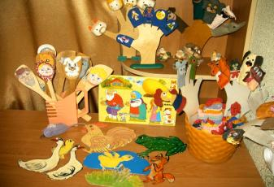
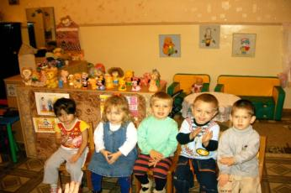
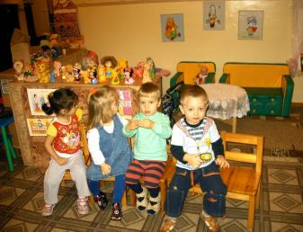
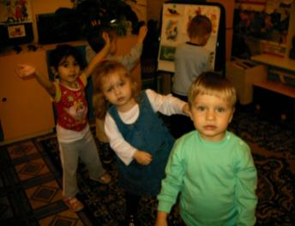
Мы играем с пальчиками

Slide 4
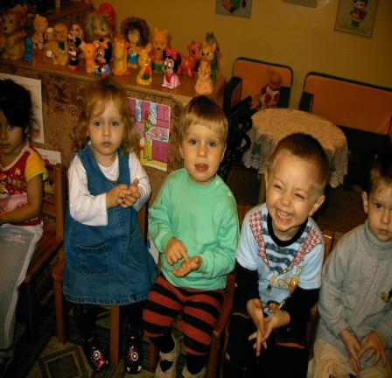
Если ребенку 2-3 года, ему понравятся игры с энергичными движениями рук:
«забиваем гвозди»
«пилим стол»
«месим тесто»
Составлять простые фигуры: колечко, тарелочка, зайка.
Согласования движения обеими руками: дом, ворота, зонтик.

Slide 5
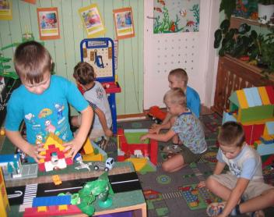
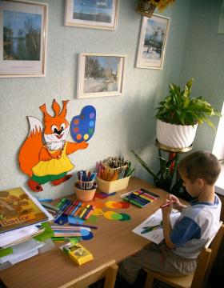
Для детей старшего дошкольного возраста это:
Логоритмические игры
Конструкторы крупные и мелкие
Мозаики
Пазлы
Шнуровки
Штриховка

Slide 6
Пальчиковые игры для развития речи
Современные разработки позволили ученым сделать вывод, что тренировка тонкой моторики пальцев рук оказывает положительное влияние на развитие активной речи ребенка.
Это необходимо использовать в работе с детьми.

Slide 7
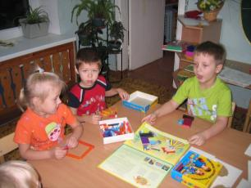
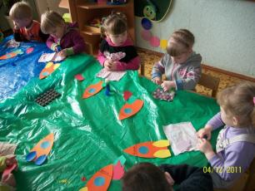
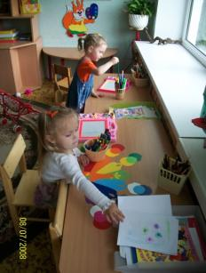
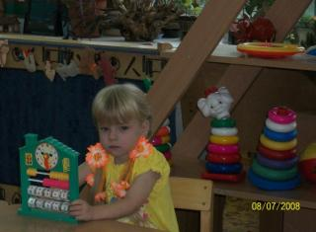
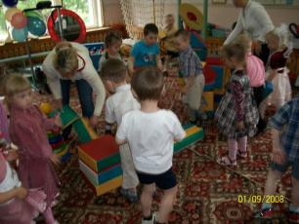
Развитие тонкой моторики мы осуществляем во всех режимных моментах, совместной, индивидуальной деятельности.

Slide 8
СПАСИБО ЗА ВНИМАНИЕ

